Slide 1



社会工作基本理论与实务
第3章 个案工作
危机介入模式

Slide 2
本节课程内容概要
课程回顾：个案工作的涵义
新课：危机和危机介入模式的涵义
新课：危机介入基本假设、介入步骤和注意事项

Slide 3
课程回顾：个案工作的涵义
1.主体：由受过专业训练的社会工作者;
2.客体：以个人和家庭为服务对象;
3.方法：通过与案主的专业关系, 运用专业知识和技巧;
4.目标：协助案主进行心理调适和改善环境：改善增进生活适应和问题解决能力，维护和发展个人或家庭的健全功能，消除社会不安定因素，维护社会公正。

Slide 4

3.2个案工作的理论模式
3.2.5 危机介入模式
讨论：
你认为“危机”是什么？
在你的周围，有发生过什么“危机”事件？当时是怎么处理的呢？

Slide 5

3.2个案工作的理论模式
3.2.5 危机介入模式
危机就是指突发的、个体无力解决的紧急情况。危机介入（危机干预）的定义有广义和狭义之分：
广义的概念包括三级预防，即事前的预防（三级）、有危机倾向的及时介入（二级），以及危机出现时的干预（一级）；
狭义的危机干预专指短时间内针对危机的及时干预。

Slide 6
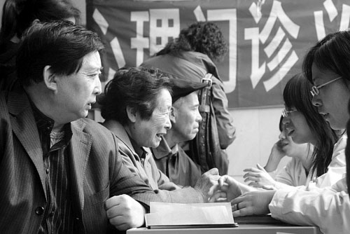
3.2个案工作的理论模式
3.2.5 危机介入模式
危机就是指突发的、个体无力解决的紧急情况。危机介入（危机干预）的定义有广义和狭义之分：
广义的概念包括三级预防，即事前的预防（三级）、有危机倾向的及时介入（二级），以及危机出现时的干预（一级）；
狭义的危机干预专指短时间内针对危机的及时干预。
二级预防：对有危机倾向的老年人及时进行心理干预

Slide 7
3.2个案工作的理论模式
3.2.5 危机介入模式
基本假设：
案例：某女22岁，因男友移情别恋，使她心灰意冷，在男友结婚的当天，身穿婚纱来到某栋大楼的楼顶，准备纵身下跳。许多人赶到楼顶劝说，女子却表情木然，不为所动。
个人无力处理危机
情绪、认知与生理症状均出现失衡与失调；
危机有时间和发展性；
危机也是一个转机
女子无法靠自己走出失恋的阴影；
出现类似木僵的症状，身心状态异常；
不及时干预，女子可能出现意外；
及时帮助她度过此坎，会有极大成长。

Slide 8
3.2个案工作的理论模式
3.2.5 危机介入模式
介入步骤：
案例：某女22岁，因男友移情别恋，使她心灰意冷，在男友结婚的当天，身穿婚纱来到某栋大楼的楼顶，准备纵身下跳。许多人赶到楼顶劝说，女子却表情木然，不为所动。
开始阶段
中间阶段
结束阶段
与案主建立信任关系，迅速评估危机状态（身心状况）；
确认“危机保护因素” ，探讨干预方案，与案主交流可接受选择（如男友到场）并执行；
评估执行的果效，并且检查目标与原目标是否吻合，及时监控案主变化，并做好跟进服务。

Slide 9
3.2个案工作的理论模式
3.2.5 危机介入模式
注意事项：
危机的等待时间有限，必须及时介入，且主动采取行动，必要时以生命为核心原则可打破其他伦理；
限定工作目标在案主眼前最迫切的问题上（如维护生命安全）；
不断给案主注入希望，如让其明白眼前问题并非只有结束生命这一个方法等等。
案例：某女22岁，因男友移情别恋，使她心灰意冷，在男友结婚的当天，身穿婚纱来到某栋大楼的楼顶，准备纵身下跳。许多人赶到楼顶劝说，女子却表情木然，不为所动。

Slide 10

本次课程小结：危机介入模式
回家作业：危机介入案例分析
（请扫上方二维码）
危机介入模式
危机的涵义：突发的紧急情况
危机介入的涵义：广义和狭义的区别
危机介入的基本假设
危机介入的步骤
危机介入的注意事项

